Slide 1
4.4 Tests D’hypothèses sur une moyenne
cours 25

Slide 2
Dans la méthode scientifique.
On fait des observations
On fait des hypothèses
On fait tests pour valider ou infirmer nos hypothèses.

Slide 3
Soit un paramètre quelconque
C’est-à-dire que pourrait être une moyenne ou une proportion ou autre chose.

Slide 4
Hypothèse nulle:
Est habituellement l’hypothèse qui n’amène pas de changement.
C’est l’hypothèse du statu quo
Hypothèse alternative:
C’est l’hypothèse qui sera acceptée si on rejette l’hypothèse nulle.

Slide 5
on accepte
on rejette
est vraie
Bonne décision
Erreur de type 1
est fausse
Erreur de type 2
Bonne décision

Slide 6
Test bilatéral
Test unilatéral à gauche
Test unilatéral à droite

Slide 7
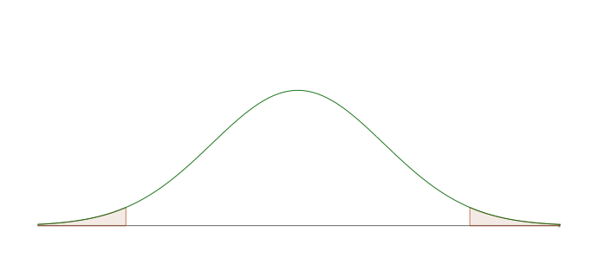
Test bilatéral
zone de rejet
zone d’acceptation
zone de rejet

Slide 8
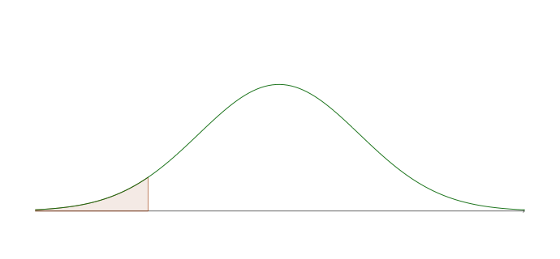
Test unilatéral à gauche
zone de rejet
zone d’acceptation

Slide 9
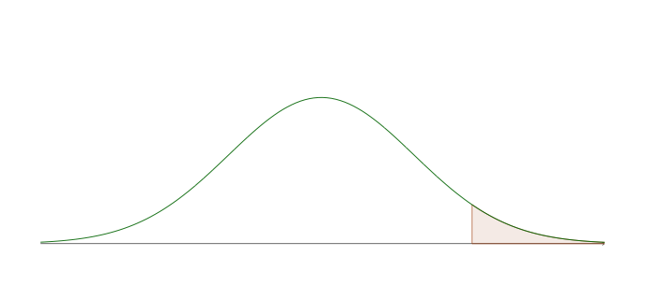
Test unilatéral à droite
zone d’acceptation
zone de rejet

Slide 10
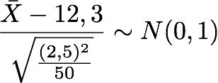
Le vétérinaire du coin affirme que la durée de vie moyenne d’un labrador est de 12,3 ans avec un écart type de 2,5 ans. On décide de prendre un échantillon de 50 chiens pour tester l’affirmation.
Exemple:
avec un niveau de signification
est la zone d’acceptation

Slide 11
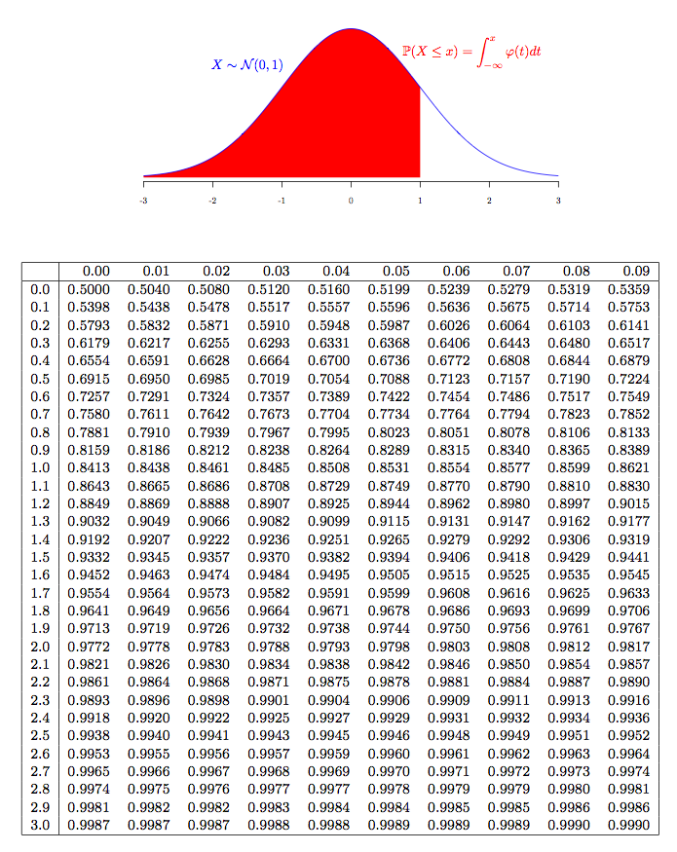
Le vétérinaire du coin affirme que la durée de vie moyenne d’un labrador est de 12,3 ans avec un écart type de 2,5 ans. On décide de prendre un échantillon de 50 chiens pour tester l’affirmation.
Exemple:

Slide 12
Le vétérinaire du coin affirme que la durée de vie moyenne d’un labrador est de 12,3 ans avec un écart type de 2,5 ans. On décide de prendre un échantillon de 50 chiens pour tester l’affirmation.
Exemple:
avec un niveau de signification

Slide 13
Le vétérinaire du coin affirme que la durée de vie moyenne d’un labrador est de 12,3 ans avec un écart type de 2,5 ans. On décide de prendre un échantillon de 50 chiens pour tester l’affirmation.
Exemple:
avec un niveau de signification
La règle de décision est
Accepter si
Rejeter si
ou

Slide 14
Étapes d’un test d’hypothèse
bilatérale
Déterminer la variable à étudier.
Formuler les hypothèses à confronter.
Établir le niveau de signification.
Déterminer la distribution de l’estimateur.
Établir la règle de décision.
Effectuer les calculs nécessaires.
Prendre la décision.
unilatéral
connue
On fait comme dans
l’estimation d’une moyenne

Slide 15
Faites les exercices suivants
#4.26 à 4,27

Slide 16
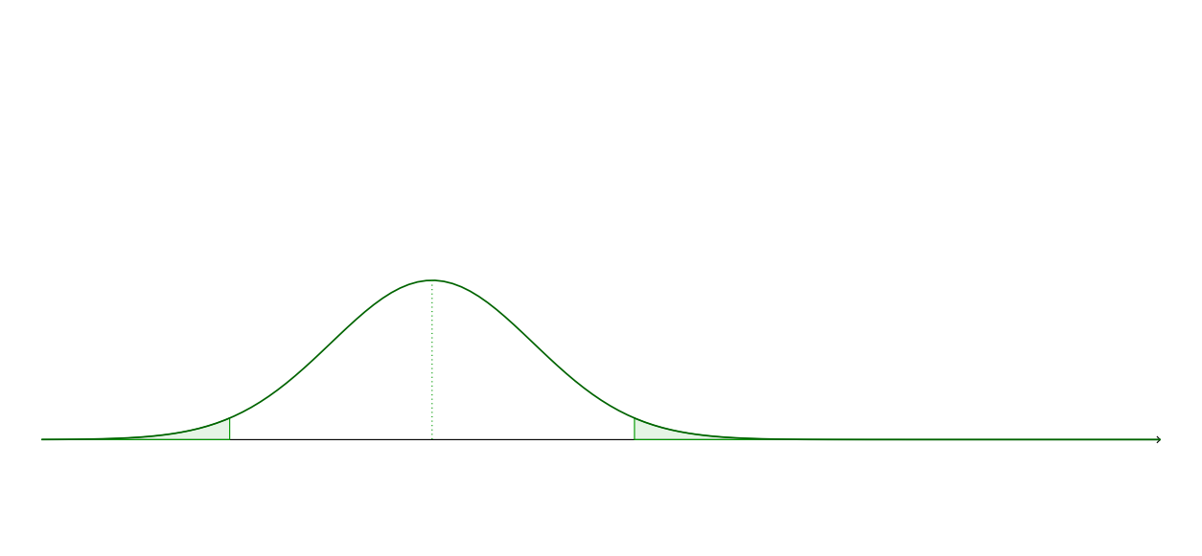
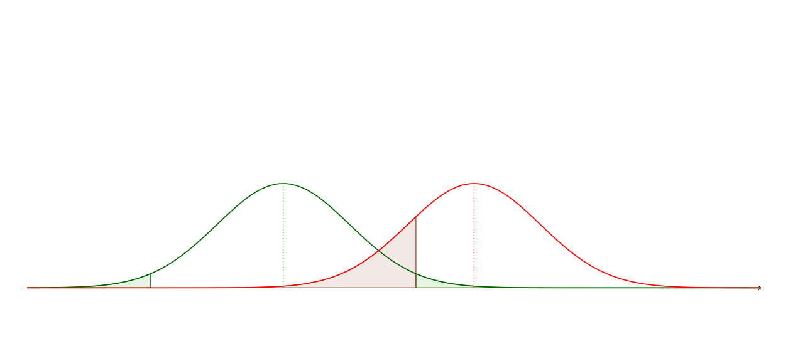
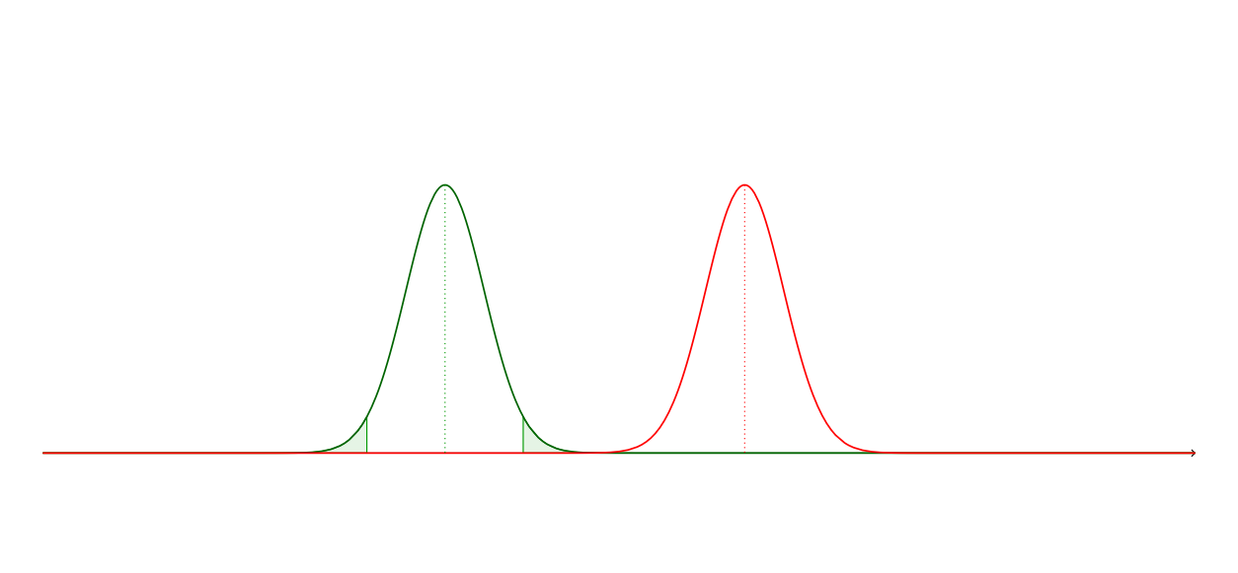
Lorsqu’on fait un test d’hypothèse si on prend très petit pour évité de faire une erreur de type 1
on augmente nos chances de faire une erreur de type 2
On pourrait calculer la puissance du test, mais c’est un peu inutile, car on ne verra pas d’autres tests.
La meilleure chose à faire est d’augmenter la taille de l’échantillon pour diminuer l’écart type.

Slide 17
Devoir:
4.26 à 4.30

